Slide 1
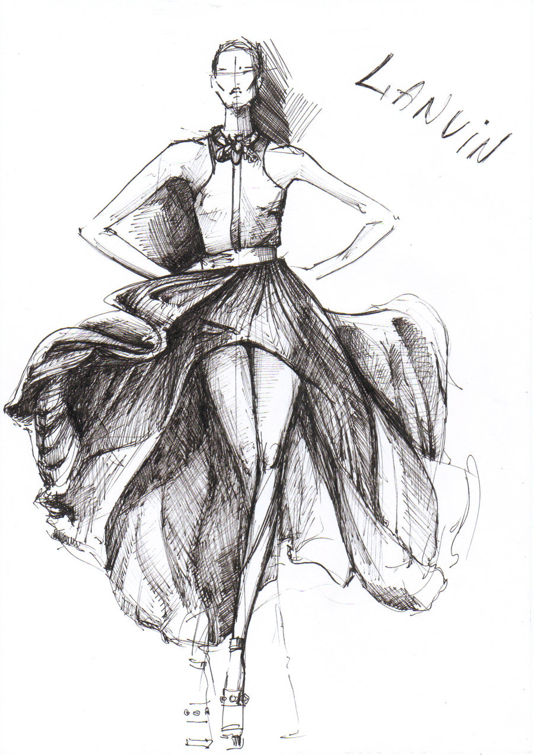
中国本土奢侈品牌经营之道
张温妮

Slide 2
论文目的
奢侈品需求
中国缺乏本土的奢侈品牌
山寨奢侈品没有可持续性
奢侈品定义：
非必要之物品
象征高档生活的商品
Notes:
在中国的经济发展的影响下，中国人的奢侈品消费量大量增加。本文通过网络资源在中国的奢侈品市场和品牌经营上进行研究与探讨。讨论了中国人的奢侈品消费动机，提出应发展中国本土品牌的几项要点以供应中国对奢侈品品牌的需求。
中国缺乏本土的奢侈品品牌
生产假冒的产品是很多国家正常发展过程，但是它不能成为长期发展目标。因此，中国若想要达到一定的竞争优势，创新是建立正统本土奢侈品牌的第一步。所以本文将探讨如何建立中国本土的奢侈品牌的方式。
字典把奢侈品定义为非必要之物品和代表高档生活的商品

Slide 3
为什么中国人爱买奢侈品
儒家
注重人与人之间的关系
面子
“礼尚往来，往而不来，非礼也，来而不往，亦非礼也”
西方
个人主义，得到他们生活中想得到的东西是人的基本权利
享乐-满足虚荣心
历史
衣服－地位象征
显示经济地位变化

Slide 4
如何发展中国奢侈品牌？
1）提升现有中国品牌的形象
2）奢侈品经营者需了解奢侈品的市场营销
3）向国外奢侈品学习和吸取经验

Slide 5
结论
希望论文增加了建立品牌的意识
建立引以为傲的品牌

Slide 6
提问环节

